Slide 1
5. Примитивно рекурсивные функции

Slide 2
Рассматривается уточнение понятия алгоритма – теория частично рекурсивных функций.
Этот подход к формализации алгоритма был разработан в 30-х годах прошлого столетия математиками К. Гёделем, С.К. Клини, А. Черчем

Slide 3
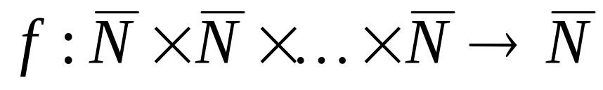
Будем рассматривать n-арные функции на множестве наборов неотрицательных целых чисел
Такие функции называются арифметическими функциями.

Slide 4
Если функция определена не для каждого набора чисел, то такие функции называются
частично определенными арифметическими функциями (ЧАФ).

Slide 5
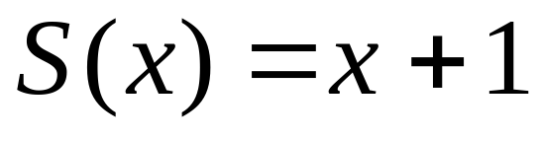
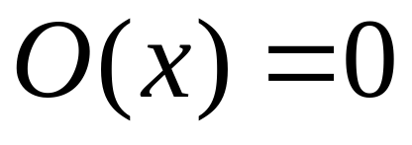
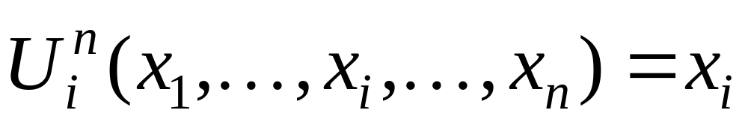
В качестве базовых функций берут следующие функции:
функция следования
функция нуля
функция проекции

Slide 6
Эти функции будем называть простейшими или базовыми.
Очевидно, что простейшие функции всюду определены и достаточны просты для вычисления (будем называть их интуитивно вычислимыми).

Slide 7
Пусть имеются n-арная функция f и m-арные функции f₁, f₂, … f_{n}.
Функция g получена операцией суперпозиции из функций
f , f₁, f₂, … , f_{n},
если для любых x₁, x₂, …,x_{m}

Slide 8
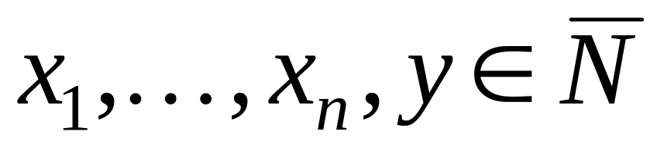
Пусть имеются произвольные функции: n- арная функция g и n+2- арная функция h.
n+1-арная функция f получена операцией примитивной рекурсии из функций g и h, если для любых

Slide 9
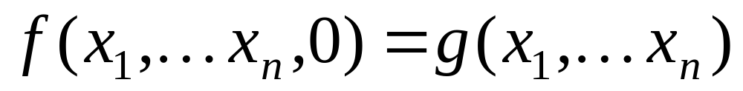
выполнены соотношения

Slide 10
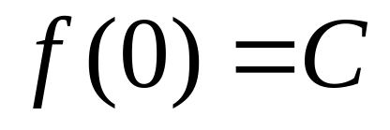
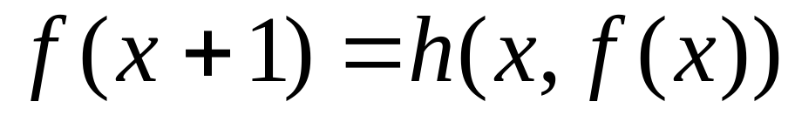
В случае если n=0, то определение имеет такой вид
Функция f(x) получена операцией примитивной рекурсии из функции h(x,y) и константы С,
если для любого x∈N выполнены соотношения

Slide 11
Функция f называется примитивно рекурсивной (п.р.ф.),
если ее можно получить из простейших функций с помощью конечного числа
операций суперпозиции и примитивной рекурсии.

Slide 12
Предложение. (свойства операций суперпозиции и примитивной рекурсии)
Операции суперпозиции и примитивной рекурсии сохраняют:
всюду определённость функций;
интуитивную вычислимость функций.

Slide 13
Доказательство проведем для операции суперпозиции.
Пусть m-арная функция g(x₁, …,x_{m}) получена в результате операции суперпозиции из функций f, f₁,…,f_{n}

Slide 14
Если все функции f, f₁,…,f_{n}– всюду определённые, то функция g всюду определена.
Функция g будет не всюду определённой, если одна из функций f₁,…,f_{n} не всюду определена или если можно найти такие a₁,…a_{m}, что
b₁=f₁(a₁,…,a_{m}),…,b_{n}=f_{n}(a₁,…,a_{m}), но значение f(b₁,…,b_{n}) неопределено.

Slide 15
Если каким-либо образом можно вычислять значения функций f и f₁,…,f_{n}, то можно вычислить значение функции g

Slide 16
Придадим переменным x₁,…,x_{m} некоторые значения a₁,…,a_{m}.
Вычислим
b₁=f₁(a₁,…,a_{m}),…,b_{n}=f_{n}(a₁,…,a_{m}).
Вычислим значение c=f(b₁,…,b_{n}), которое будет значением g(a₁,…,a_{m})
Таким образом, если функции f и f₁,…,f_{n}, интуитивно вычислимы, то и функция g интуитивно вычислима.

Slide 17
Предложение
Всякая п.р.ф. всюду определена.
Если функция f получена из п.р.ф. с применением операций суперпозиции или примитивной рекурсии, то функция f является п.р.ф.
Все п.р.ф. интуитивно вычислимы.

Slide 18
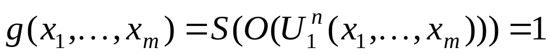
Пример
Рассмотрим функцию g(x₁,…,x_{m})=1 для любых x₁,…,x_{m}∈ N
Эта функция может быть получена суперпозицией из простейших функций.

Slide 19
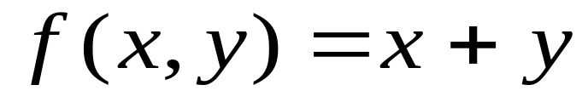
Пример
Покажем, что функция суммы
примитивно рекурсивна.

Slide 20
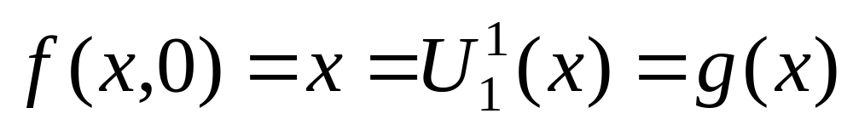
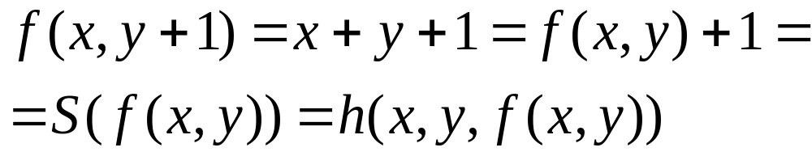
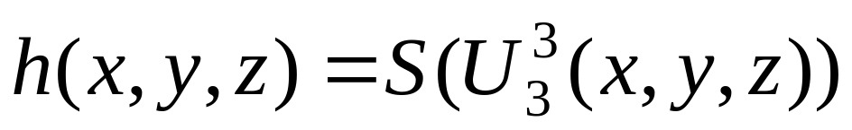
Действительно,
где

Slide 21
Поскольку функции g и h являются п.р., то и функция f является п.р.ф.

Slide 22
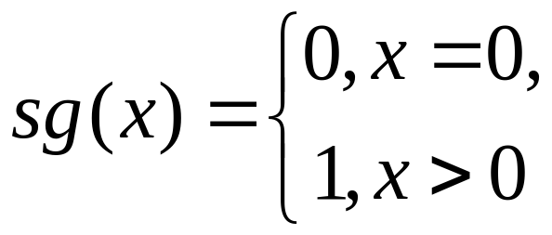
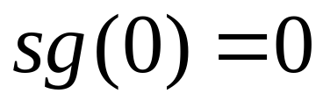
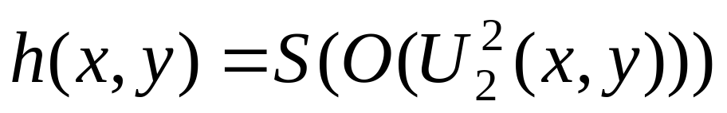
Пример
Покажем, что функция
является п.р.Представим функцию в виде примитивной рекурсии
где

Slide 23
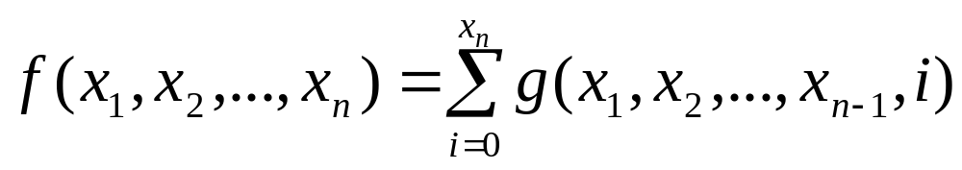
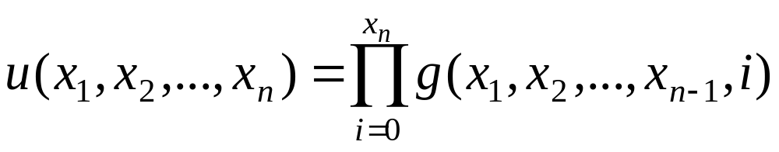
Теорема.
Пусть n- арная функция g п.р. Тогда функции f , u определенные следующим образом
также примитивно рекурсивны.

Slide 24
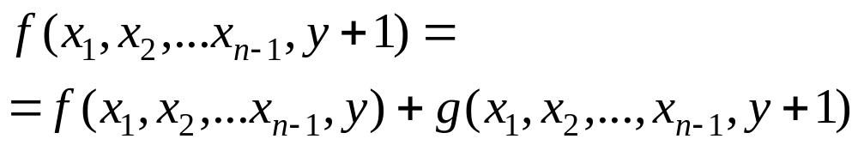
Доказательство.
Из условия теоремы следует, что

Slide 25
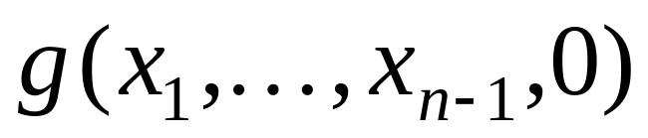
Следовательно, функция f строится с помощью примитивной рекурсии из п.р.ф.
и
Поэтому функция f п.р. Для функции u доказательство аналогичное.

Slide 26
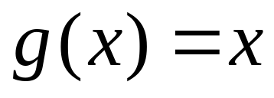
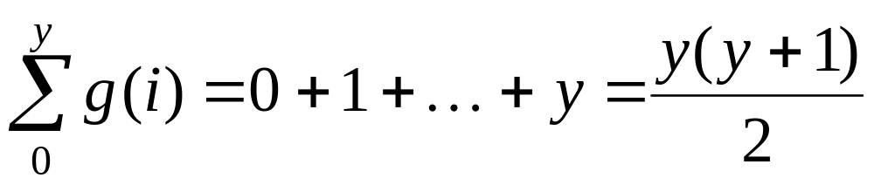
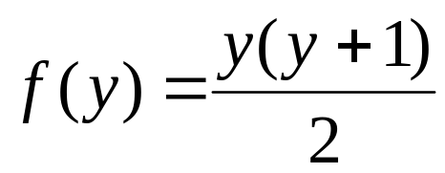
Пример.
Пусть
Тогда
Поскольку функция
п.р., то по предыдущей теореме функция
также является п.р.

Slide 27
Теорема.
Если f(x₁,…,x_{n}) п.р.ф., то
g(x₁,…,x_{n},x_{n+1})= f(x₁,…,x_{n})
также п.р.ф.
(Операция введения фиктивных переменных).

Slide 28
Если f(x₁,…,x_{n}) п.р.ф., то
g(x₁,…,x_{n})= f(x₂,x₁,…,x_{n})
также п.р.ф.
(Операция перестановки переменных).

Slide 29
Если f(x₁,…,x_{n}) п.р.ф., то
g(x₁,…,x_{n-1})= f(x₁,…,x_{n-1},x_{n-1})
также п.р.ф.
(Операция отождествления переменных)

Slide 30
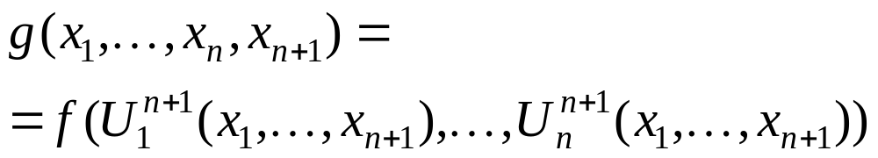
Доказательство.
Докажем первое утверждение. Новая функция представима в виде суперпозиции п.р.ф.

